Slide 1
Fire
Supply Chain Management

Slide 2


Sistema Fire
Cadastra os itens de uma determinada empresa;
Identifica quando deve ser feita a troca e/ou manutenção do item.

Slide 3
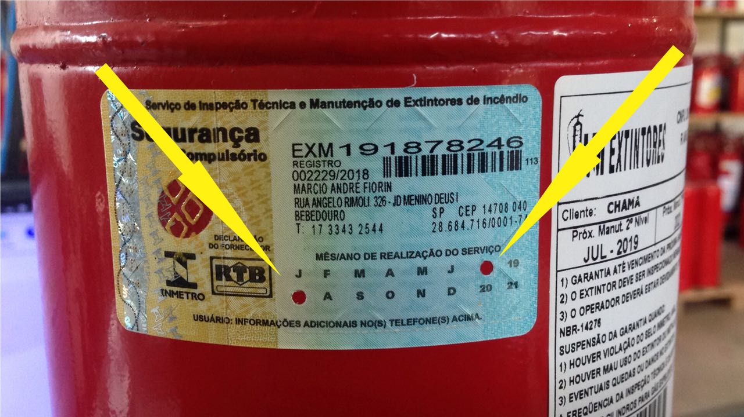
Identificação do Problema
Há uma necessidade que esses extintores sejam catalogados e que haja um controle para a manutenção deles;
Para prevenir eventuais casualidades em situações de risco.

Slide 4

Solução
Software Híbrido;
Gerencia quantidade de extintores de um prédio;
Emite alertas quando a validade está próxima;
Ou quando o produto está com problema.

Slide 5

Análise de requisitos
Feito em 3 encontros com os clientes;
1º encontro foi informado o problema;
2º encontro foi apresentado proposta de solução;
3º encontro foi apresentado o documento de requisitos para a solução.

Slide 6
Requisitos funcionais
Identificador | Descrição | Prioridade
RF-01 | Banco de dados | E
RF-02 | Cadastro (produtos, fornecedores, clientes, etc). | I
RF-03 | Controle por data | E
RF-04 | Avisos para manutenção dos produtos | I

Slide 7
Requisitos não funcionais
Identificador | Descrição
RNF-01 | Rodar em Desktop e Smartphones
RNF-02 | Linguagem HTML5 com a devida segurança
RFN-03 | Servidor local e/ou hospedagem
RFN-04 | Sistema Web

Slide 8
Matriz de rastreabilidade
RF x RNF | RNF-01 | RNF-02 | RNF-03 | RNF-04
RF-01 |  | X | X | X
RF-02 | X | X | X | X
RF-03 |  | X
RF-04 |  | X

Slide 9
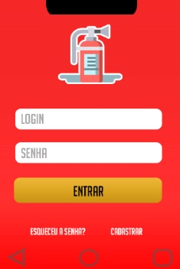
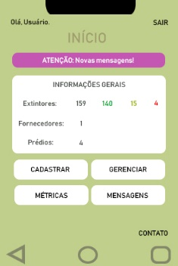
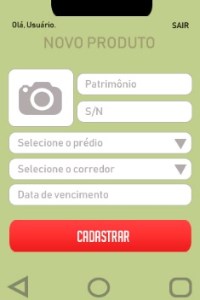
Interfaces

Slide 10
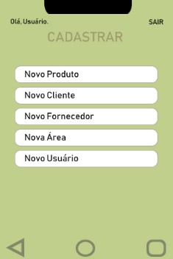
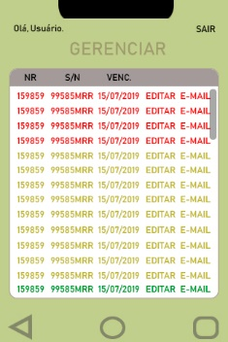
Interfaces

Slide 11
Obrigado!

